Slide 1

Clase 3:
HTML Avanzado

Slide 2

Inspeccionando elementos en las herramientas de desarrollo del navegador

Slide 3
Inspeccionando elementos en las herramientas de desarrollo del navegador
Las herramientas de desarrollo del navegador (DevTools) son una parte esencial del trabajo como desarrollador front-end. Estas herramientas permiten inspeccionar, depurar y modificar elementos de una página web en tiempo real.
¿Cómo acceder a las herramientas de desarrollo?
En Chrome o Edge: Haz clic derecho sobre un elemento de la página y selecciona "Inspeccionar". O usa el atajo de teclado: Ctrl + Shift + I (Windows) o Cmd + Option + I (Mac).
En Firefox: Haz clic derecho sobre un elemento y selecciona "Inspeccionar".O usa el atajo Ctrl + Shift + I (Windows) o Cmd + Option + I (Mac).

Slide 4
Funciones principales de DevTools para HTML:
Inspección de elementos: Al seleccionar un elemento en la página, se resalta su código en la pestaña "Elements" o "Inspector". Permite ver las etiquetas, atributos, contenido y estructura.
Edición en tiempo real: Puedes hacer clic en una etiqueta o atributo dentro de DevTools y modificar su contenido directamente. Ejemplo: Cambiar el texto de un título <h1> en la página sin alterar el archivo original.
Visualización de estilos CSS: La pestaña "Styles" muestra los estilos aplicados a un elemento y permite probar nuevos estilos.
Vista jerárquica del DOM: Observa cómo los elementos HTML están anidados unos dentro de otros.
Monitoreo de eventos: Puedes ver qué eventos JavaScript están vinculados a ciertos elementos.

Slide 5

Funciones principales de DevTools para HTML:
Actividad práctica:
Necesitamos una voluntaria que comparta pantalla!
Abre una página web cualquiera (como la página de Google).
Usa "Inspeccionar" para identificar entre todas:
Un <header>.
Una imagen <img>.
Un enlace <a>.
Ahora con la ayuda y guia del profe, podemos cambiar temporalmente el texto de un botón o un párrafo.

Slide 6
Layout semántico (header - nav - footer - main - aside - section - article)

Slide 7
Layout semántico
Un layout semántico utiliza etiquetas de HTML5 que describen el propósito del contenido que contienen.
Esto no solo mejora la accesibilidad y el SEO, sino que también hace que el código sea más fácil de leer y mantener.

Slide 8
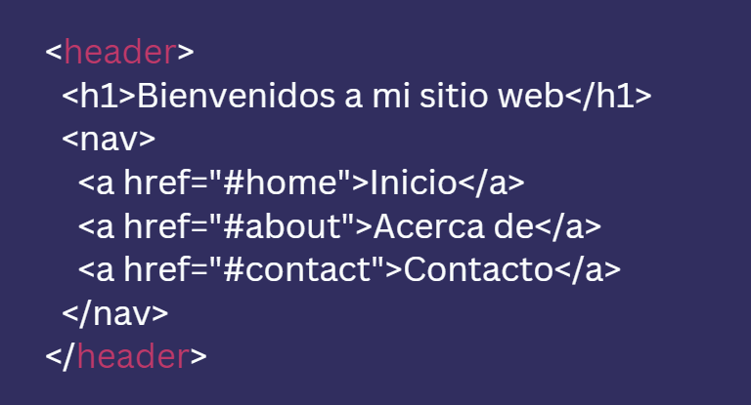
Etiquetas semánticas del layout
1. <header>
Representa el encabezado de una página o sección.
Contiene logotipos, títulos o menús de navegación.
Puede haber múltiples <header> en una página (por ejemplo, uno global y otros en secciones o artículos).

Slide 9
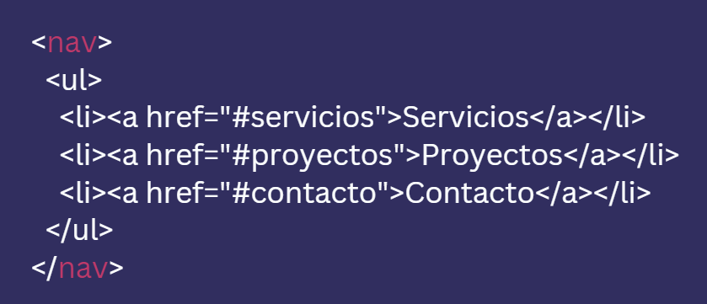
Etiquetas semánticas del layout
2. <nav>
Representa una sección de navegación con enlaces que llevan a otras páginas o a partes del mismo documento.
Ideal para menús principales o secundarios.

Slide 10
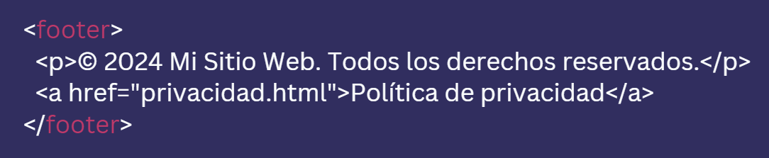
Etiquetas semánticas del layout
3. <footer>
Representa el pie de página de una página o sección.
Contiene información como derechos de autor, enlaces secundarios o información de contacto.

Slide 11
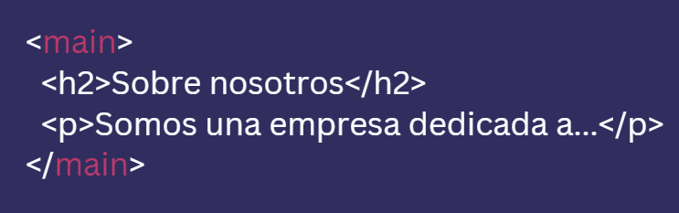
Etiquetas semánticas del layout
4. <main>
Representa el contenido principal del documento.
Solo debe haber un <main> por página.
Es el foco principal de la página y excluye encabezados, barras laterales y pies de página.

Slide 12
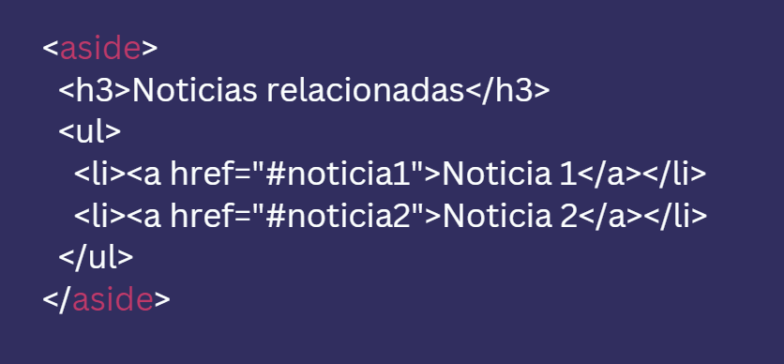
Etiquetas semánticas del layout
5. <aside>
Representa contenido relacionado pero secundario al contenido principal.
Se usa para barras laterales, citas destacadas, enlaces relacionados, etc.

Slide 13
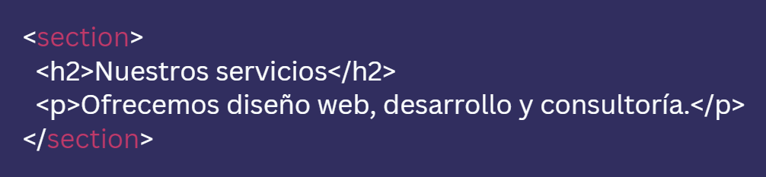
Etiquetas semánticas del layout
6. <section>
Representa una sección genérica de un documento.
Agrupa contenido relacionado que sigue un mismo tema o propósito.
Puede contener encabezados y otros elementos semánticos.

Slide 14
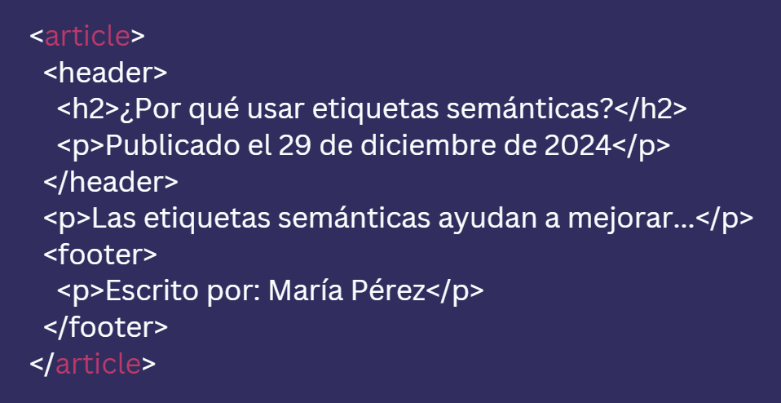
Etiquetas semánticas del layout
7. <article>
Representa contenido independiente y autocontenido, como un artículo, una publicación de blog o un comentario.
Un <article> puede incluir su propio <header> y <footer>.

Slide 15
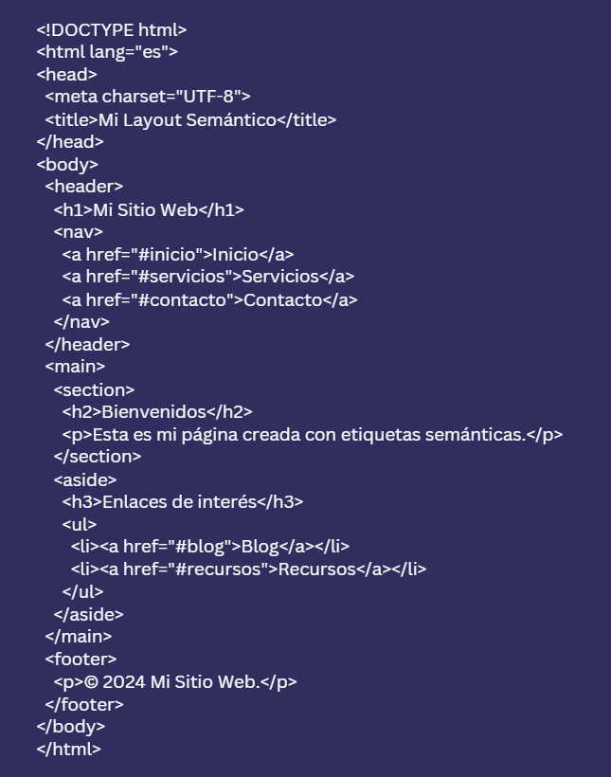
Etiquetas semánticas del layout
Actividad práctica:
Necesitamos una voluntaria que comparta pantalla!
Analizar un sitio web:
Inspeccionar un sitio conocido (como un blog o una página de noticias).
Identificar las etiquetas <header>, <footer>, <nav>, etc.
Crear un layout simple:
Construir una página con:
Encabezado (<header>).
Menú de navegación (<nav>).
Contenido principal (<main>).
Barra lateral (<aside>).
Pie de página (<footer>).
Pueden basarse en el siguiente modelo:

Slide 16
Imágenes semánticas (<figure> y <figcaption>)

Slide 17
Imágenes semánticas (<figure> y <figcaption>)
En HTML5, las etiquetas <figure> y <figcaption> permiten presentar imágenes de una forma semántica y más significativa, especialmente cuando estas necesitan una descripción o están relacionadas con el contenido principal.

Slide 18
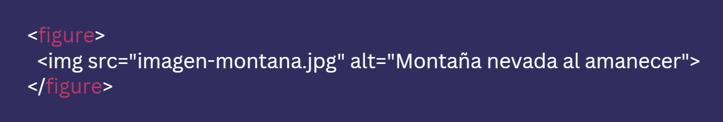
<figure>
La etiqueta <figure> se utiliza para encapsular contenido visual o ilustrativo que complementa el contenido principal, como imágenes, gráficos, diagramas o incluso fragmentos de código.
Se considera semántica porque indica que el contenido tiene un propósito ilustrativo específico.
Es ideal para imágenes con descripciones o agrupadas con contenido relacionado.

Slide 19
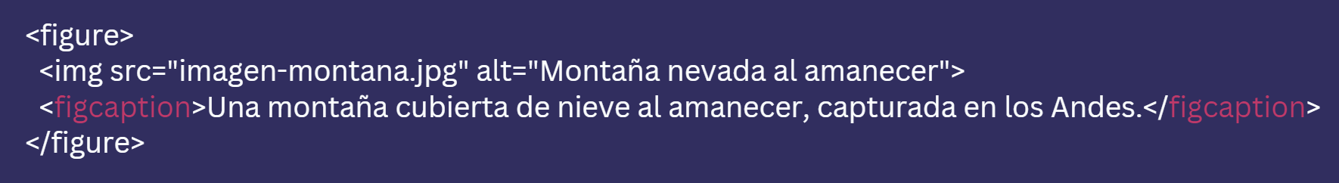
<figcaption>
La etiqueta <figcaption> se usa para proporcionar una descripción o leyenda para el contenido dentro de <figure>.
Normalmente es un texto breve que explica o da contexto a la imagen.
Debe colocarse como el primer o último hijo de <figure>.

Slide 20
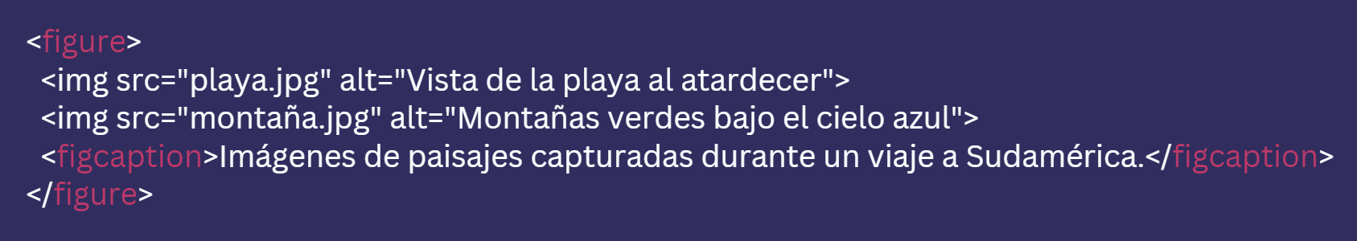
Combinando varias imágenes en <figure>
La etiqueta <figure> también puede contener varias imágenes con una sola descripción.

Slide 21
Texto semántico (<blockquote>, <cite>, <q>, <em>, <strong>)

Slide 22
Texto semántico (<blockquote>, <cite>, <q>, <em>, <strong>)
El HTML incluye etiquetas semánticas específicas para dar un significado claro al texto, mejorando la legibilidad, accesibilidad y el contexto tanto para humanos como para máquinas.

Slide 23
Texto semantico
1. <blockquote>
Se usa para representar una cita larga de otro texto o fuente.
Por lo general, se muestra con una sangría o formato especial en los navegadores.
Puede incluir un atributo cite para indicar la fuente de la cita.

Slide 24
Texto semantico
2. <cite>
Se utiliza para citar el título de una obra, como un libro, película, artículo, o cualquier fuente publicada.
Generalmente se muestra en cursiva por defecto en los navegadores.

Slide 25
Texto semantico
3. <q>
Se utiliza para representar una cita breve en línea.
Se diferencia de <blockquote> porque no crea un bloque separado, sino que la cita queda dentro del texto.
Los navegadores suelen rodear el contenido con comillas automáticamente.

Slide 26
Texto semantico
4. <em>
Representa texto que debe tener énfasis.
En navegadores, normalmente se muestra en cursiva, pero el propósito es semántico, indicando una entonación especial al leer el texto.

Slide 27
Texto semantico
5. <strong>
Indica texto que es fuertemente importante.
En navegadores, suele mostrarse en negrita, pero semánticamente significa que el texto tiene mayor relevancia.
Diferencias clave entre <em> y <strong>
<em>: Énfasis ligero, como resaltar una idea en una oración.
<strong>: Importancia o urgencia crítica.

Slide 28
Diferencias entre <article> y <section>

Slide 29
Comparación de <article> y <section>
Aspecto | <article> | <section>
Propósito | Contenido independiente. | Agrupación temática de contenido.
Reutilización | Puede reutilizarse en otros contextos. | Depende del contexto principal.
Necesidad de encabezado | Opcional. | Requiere un encabezado (<h1> - <h6>).
Ejemplo típico | Entrada de blog, artículo de noticias. | Sección "Acerca de nosotros", "Servicios".

Slide 30
Seccionado del contenido

Slide 31
Seccionado del contenido
El seccionado del contenido en HTML se refiere a la manera de estructurar y organizar la información dentro de una página web, utilizando etiquetas semánticas que dividen el contenido en bloques significativos.
Esto facilita la comprensión tanto para los usuarios como para los navegadores y motores de búsqueda.

Slide 32
Jerarquía de seccionado en HTML
Las etiquetas de seccionado principales incluyen:
<header>
<footer>
<main>
<section>
<article>
<nav>
<aside>
Estas etiquetas crean una jerarquía lógica que ayuda a definir el propósito de cada parte de la página.

Slide 33
Esquema de una página bien seccionada:
Encabezado (<header>): Contiene el título principal, logotipo o menú de navegación.
Navegación (<nav>): Lista de enlaces para moverse dentro del sitio.
Contenido principal (<main>): Incluye secciones, artículos y elementos principales del documento.
Barra lateral (<aside>): Contiene contenido complementario o secundario.
Pie de página (<footer>): Contiene información como derechos de autor, enlaces legales o contacto.

Slide 34
Veamos un ejemplo de
este tema

Slide 35
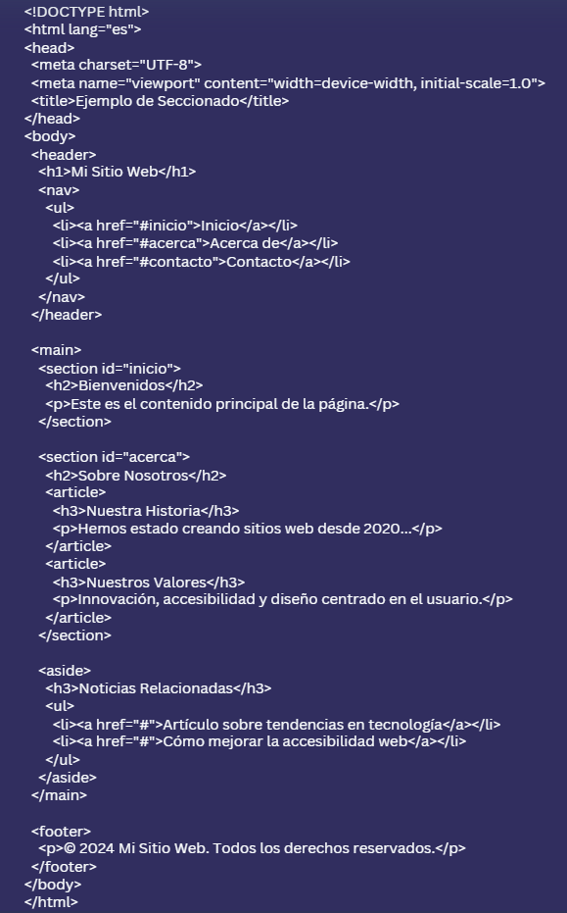
Ejemplo de Visual Studio Code

Slide 36

Ahora es momento
de aplicar lo aprendido en clase

Slide 37
Ejercitación
https://github.com/Ada-IT/ejercicios-frontend/blob/master/modulo-1/ejercicios/08-html-semantico.md

